Slide 2
Дополнительное образование: Инновационный образовательно-туристический проект «Город открытий»
Старостин Константин Александрович
Руководитель проектов управления регионального взаимодействия АНО «Проектный офис по развитию туризма и гостеприимства Москвы» Комитета по туризму города Москвы

Slide 4
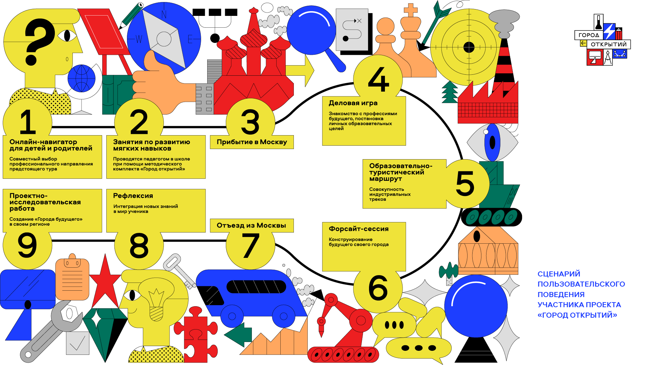

Slide 8
СПАСИБО ЗА ВНИМАНИЕ vk.com/rmcko

